Slide 1







第3节
第七章
一阶线性微分方程
3.1 齐次线性微分方程
3.2 非齐次线性微分方程
3.3 Bernoulli(伯努利)方程
机动 目录 上页 下页 返回 结束

Slide 2
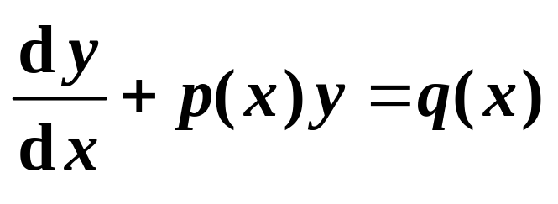
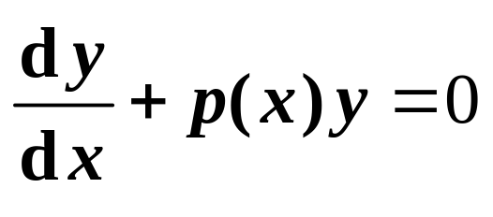
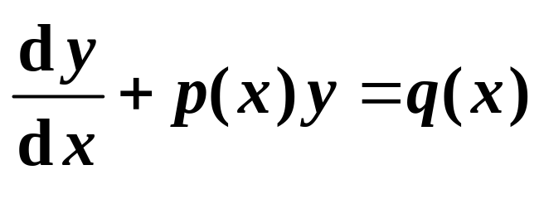
形如:
的方程称为一阶线性微分方程
若 q (x) ≡ 0, 方程
①
称为一阶齐次线性微分方程 ;
若 q (x) ≠ 0, 方程
②
称为一阶非齐次线性微分方程 .
机动 目录 上页 下页 返回 结束

Slide 3

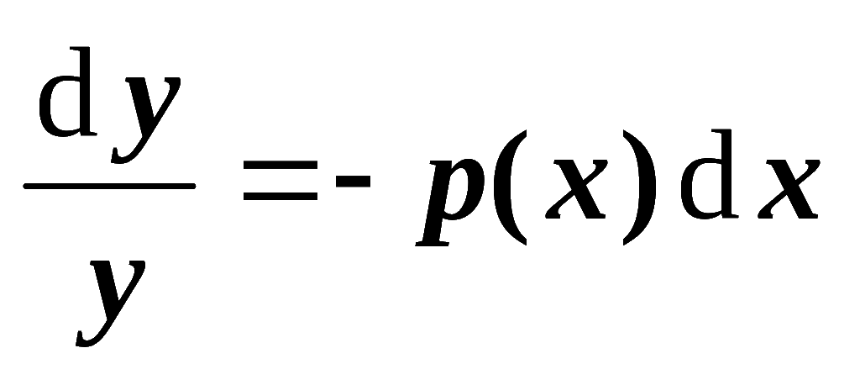
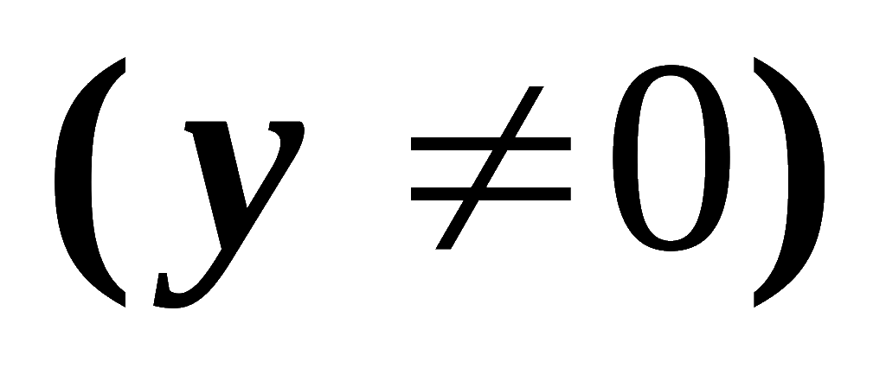
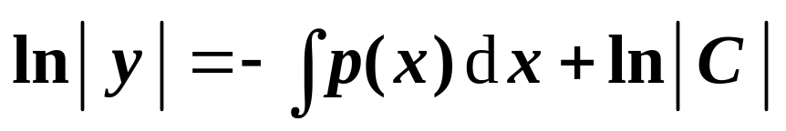
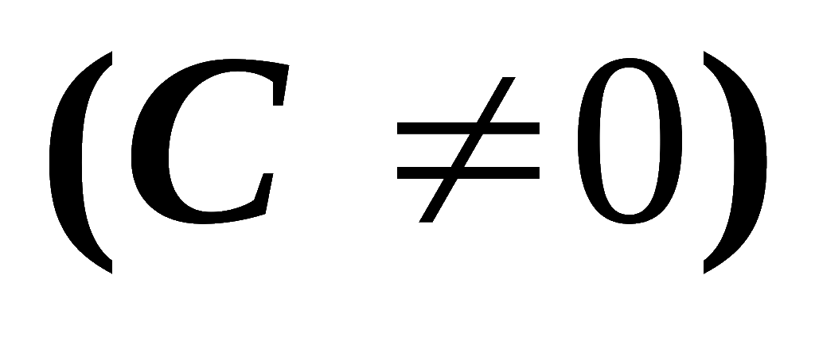
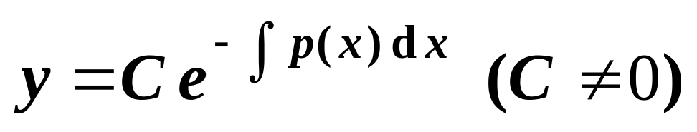
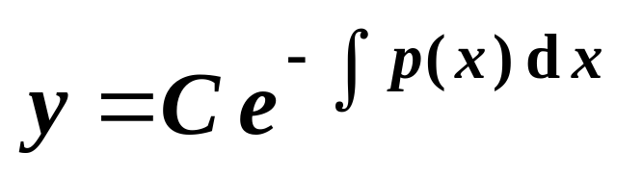
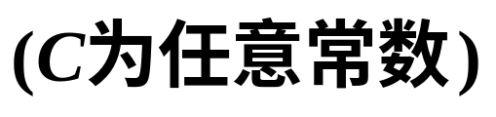
3.1 齐次线性微分方程
分离变量
①
两边积分得
又因为 y = 0 也是原方程的解，
故齐次微分方程① 的通解为
机动 目录 上页 下页 返回 结束

Slide 4
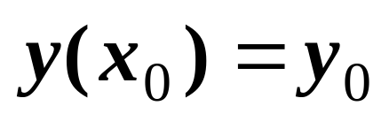
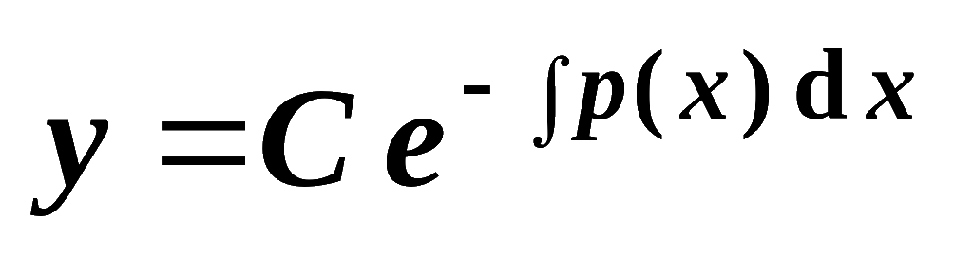
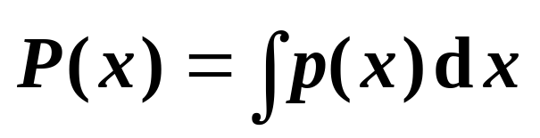
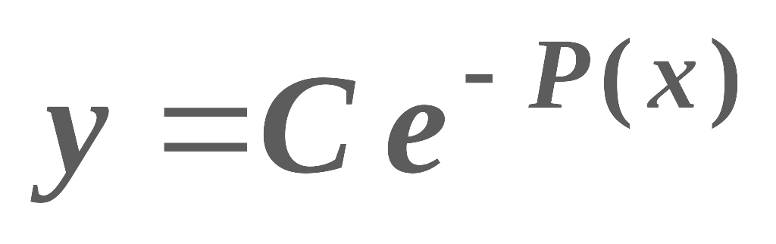

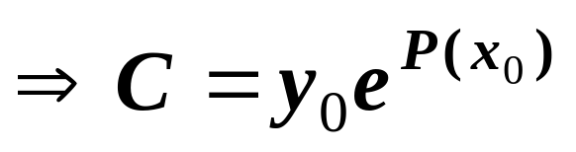
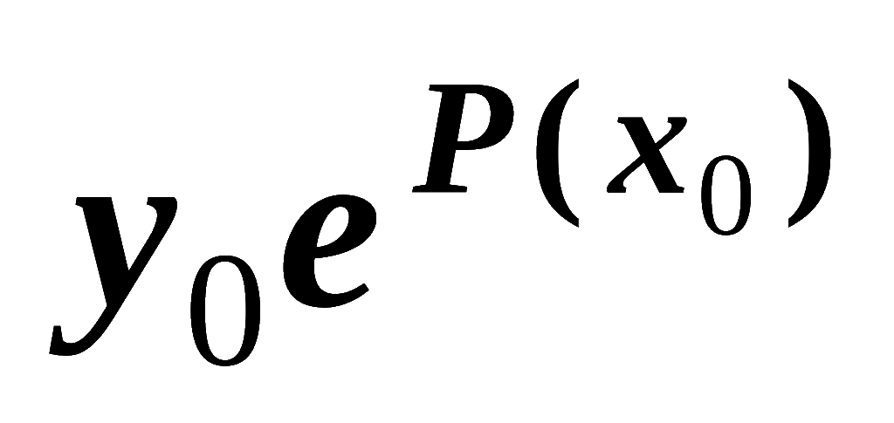
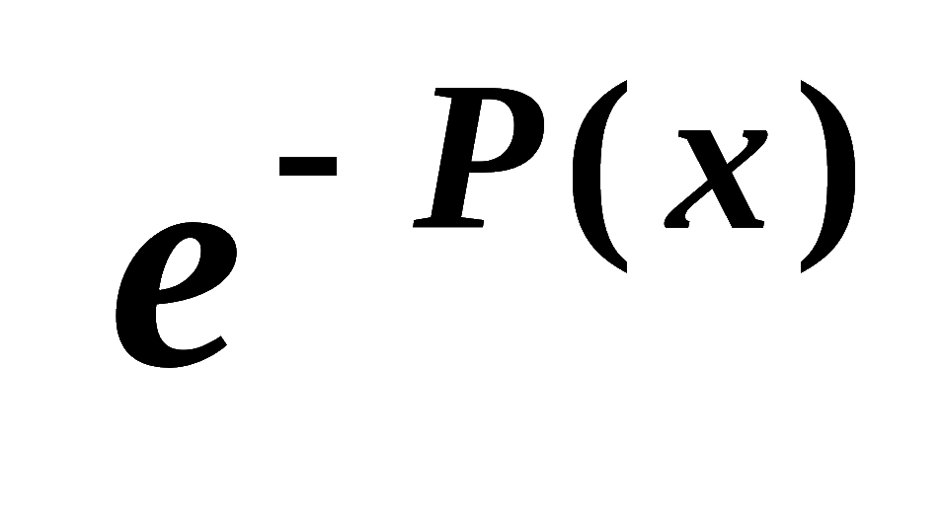
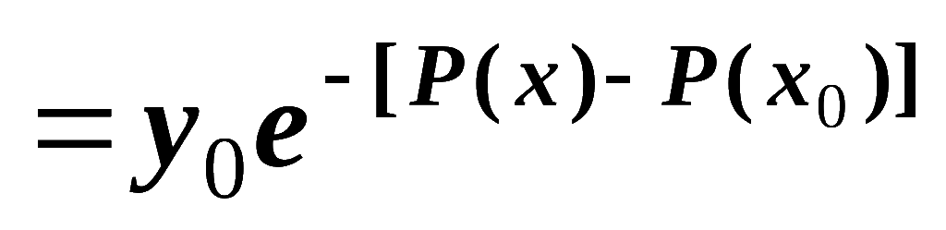
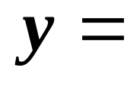
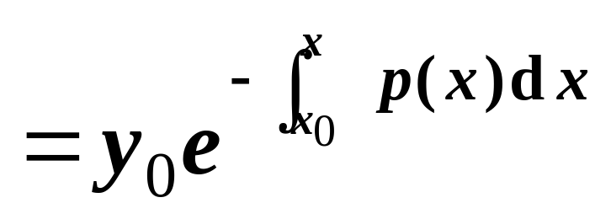
方程
满足条件
方程通解为
令
则
由
机动 目录 上页 下页 返回 结束

Slide 5

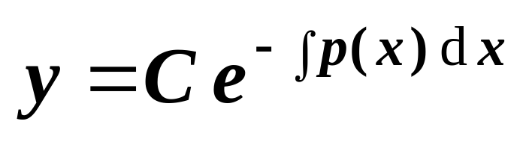
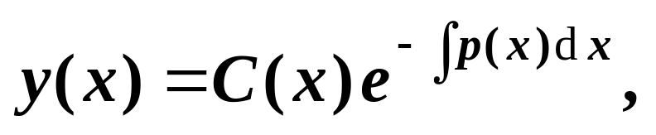
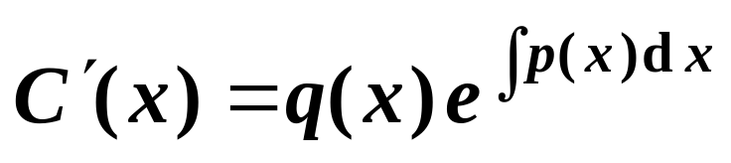
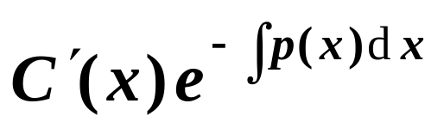
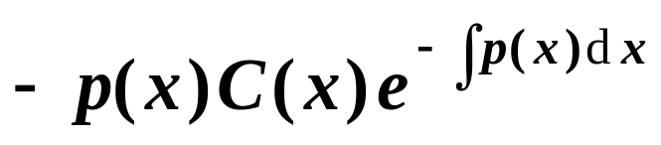
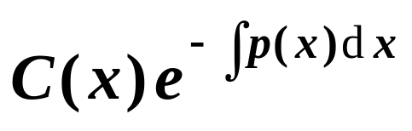
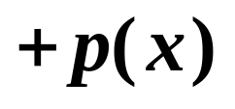
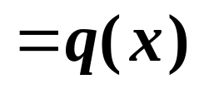
3.2 非齐次微分方程
②
用常数变易法:
把②对应的齐次微分方程① 的通解
中的常数 C 改为函数 C(x), 并通过适当选择C(x)以得到
②的通解。
即设
是方程②的通解，
则代入②得
机动 目录 上页 下页 返回 结束

Slide 6

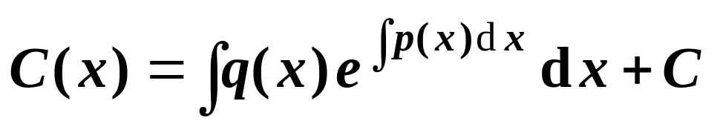
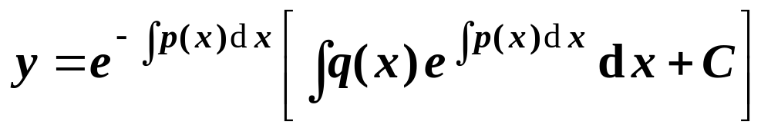
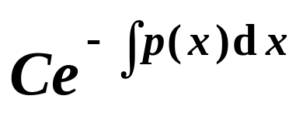
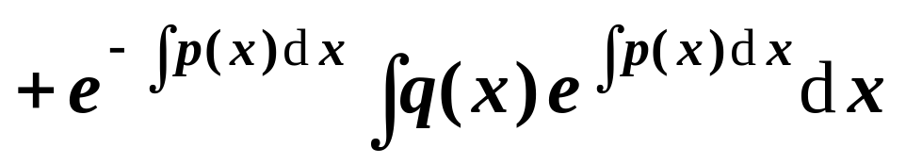



对
两端积分得
故原方程的通解为
即
齐次方程通解
非齐次方程特解
机动 目录 上页 下页 返回 结束

Slide 7
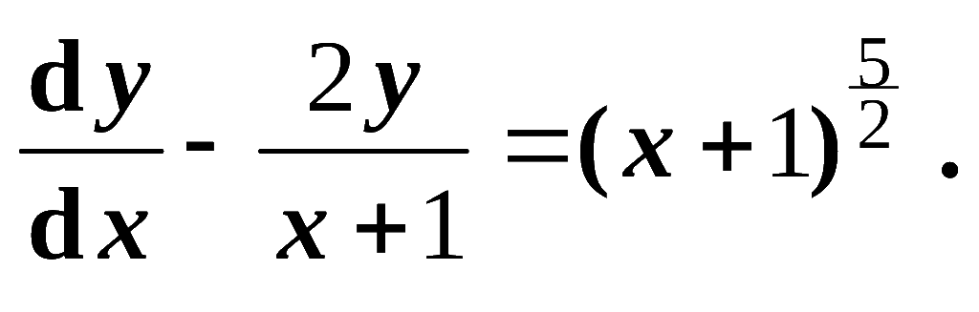
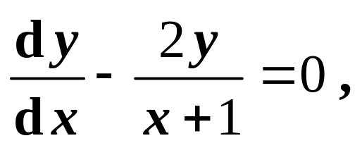
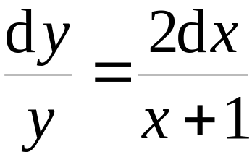
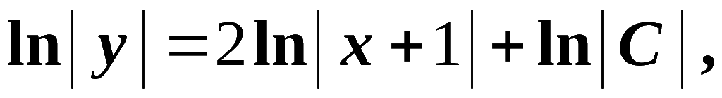
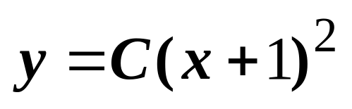
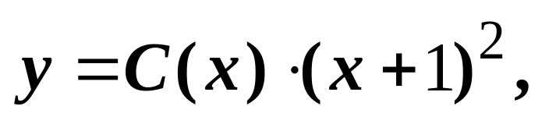
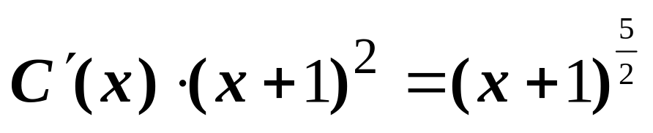
例1. 解方程
②
解: 齐次
即
两端积分得
对应齐次微分方程的通解为
(C为任意常数)
用常数变易法. 令②的通解为
代入非齐次方程② 得
机动 目录 上页 下页 返回 结束

Slide 8
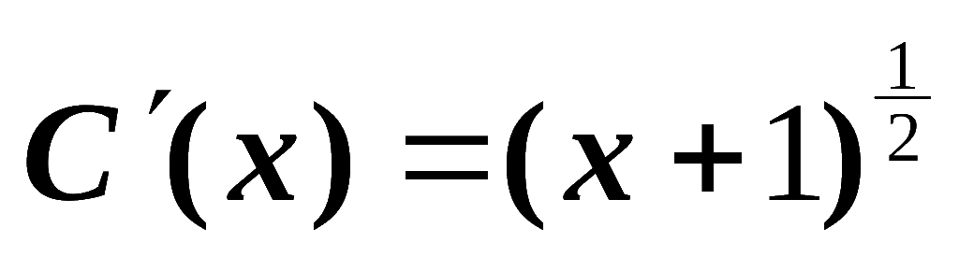
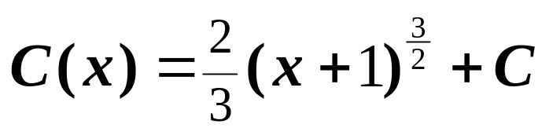
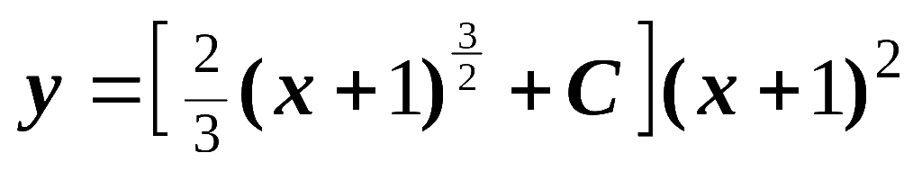
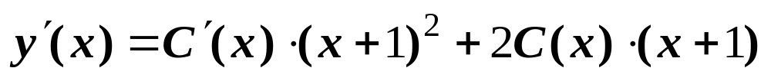
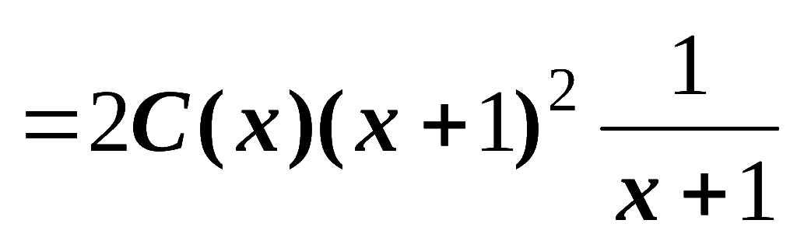
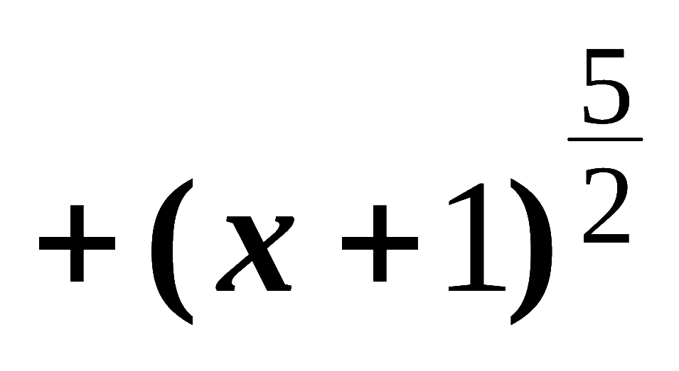
例1. 解方程
②
用常数变易法. 令②的通解为
代入非齐次方程② 得
解得
故原方程通解为
(C为任意常数)
机动 目录 上页 下页 返回 结束

Slide 9
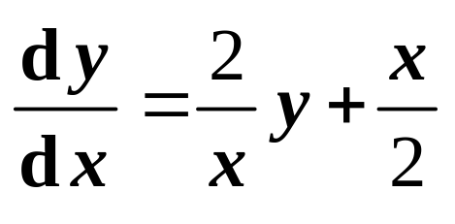
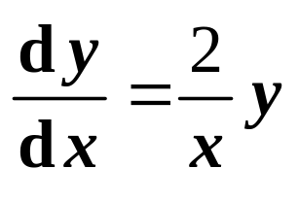
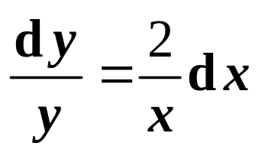
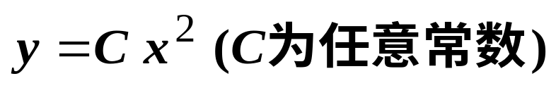
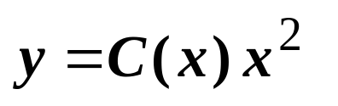





例2. 求解方程
②
解: ②对应的齐次方程
两边积分得
通解
常数变易法设方程②通解
代入②得
即
故方程②通解为
机动 目录 上页 下页 返回 结束

Slide 10

















例2. 求方程
的通解 .
解: 注意 x, y 同号,
故方程可
变形为
这是以
为因变量, y为
自变量的一阶线性方程
由一阶线性方程通解公式 , 得
所求通解为
机动 目录 上页 下页 返回 结束

Slide 11










例3. 有一电路如图所示,
其中电源
电阻 R 和电
感 L 都是常量,
求电流
由回路电压定律:
∼
解: 列方程 .
在闭合回路中, 所有支路上的电压降为 0
已知经过电阻 R 的电压降为R i
经过 L的电压降为
因此有
即
初始条件:
机动 目录 上页 下页 返回 结束

Slide 12










解方程:
∼
利用一阶线性方程解的公式可得
由初始条件:
得
机动 目录 上页 下页 返回 结束

Slide 13





因此所求电流函数为
∼
解的意义:
暂态电流
稳态电流
机动 目录 上页 下页 返回 结束

Slide 14








3.3 Bernoulli(伯努利 )方程
方程形如:
解法:
方程两边除
得
令
(线性方程)
求出此方程通解后,
换回原变量即得伯努利方程的通解.
伯努利 目录 上页 下页 返回 结束
Notes:
运行时, 点击相片, 或按钮“伯努利”, 可显示伯努利简介,并自动返回.

Slide 15












例3.3. 求方程
的通解.
解:
方程变形为
令
方程变形为
②
对应的齐次方程
的通解:
设②的通解
代入②得
则
所求的通解:
(C为任意常数)
机动 目录 上页 下页 返回 结束

Slide 16









例4. 求方程
的通解.
解:
方程变形为
令
方程变形为
②
对应的齐次方程
的通解:
设②的通解
代入②得
则
所求的通解:
(C为任意常数)
机动 目录 上页 下页 返回 结束

Slide 17















例3.4求方程
①
的通解.
解:当 时方程变形为
将
代入, 得
②
齐次通解为:
常数变易法设②的通解为
代入②得
故
②的通解为
把
回代得①的通解
此外 y =0 也是原方程的解。
机动 目录 上页 下页 返回 结束

Slide 18










例3.5. 求解初值问题
①
解:当
时方程变形为
令
代入, 得
②
齐次通解为:
常数变易法设②的通解为
代入②得
故
得②的通解
机动 目录 上页 下页 返回 结束

Slide 19





例3.5. 求解初值问题
把
回代得
由于
代入得
初值问题的解为
即
机动 目录 上页 下页 返回 结束

Slide 20





内容小结
1. 一阶线性方程
方法1 先解齐次方程 , 再用常数变易法.
方法2 用通解公式
2. 伯努利方程
化为线性方程求解.
机动 目录 上页 下页 返回 结束

Slide 21










思考与练习
判别下列方程类型:
提示:
可分离 变量方程
齐次方程
线性方程
线性方程
伯努利方程
机动 目录 上页 下页 返回 结束

Slide 22










备用题
1. 求一连续可导函数
使其满足下列方程:
令
解:
则两边对x求导得
满足条件
利用公式可求出
机动 目录 上页 下页 返回 结束

Slide 23














2. 设有微分方程
其中
试求此方程满足初始条件
的连续解.
解: 1) 先解定解问题
利用通解公式, 得
利用
得
故有
机动 目录 上页 下页 返回 结束

Slide 24








2) 再解定解问题
此齐次线性方程的通解为
利用衔接条件得
因此有
3) 原问题的解为
机动 目录 上页 下页 返回 结束

Slide 25
伯努利(1654 – 1705)
( 雅各布第一 · 伯努利 )
瑞士数学家,
他家祖孙三代出过十多
位数学家.
1694年他首次给出了直角坐
标和极坐标下的曲率半径公式,
1695年
年提出了著名的伯努利方程,
1713年出
版了他的巨著《猜度术》,
这是组合数学与概率论史
上的一件大事,
书中给出的伯努利数在很多地方有用,
而伯努利定理则是大数定律的最早形式.
此外, 他对
双纽线, 悬链线和对数螺线都有深入的研究 .

